Slide 3
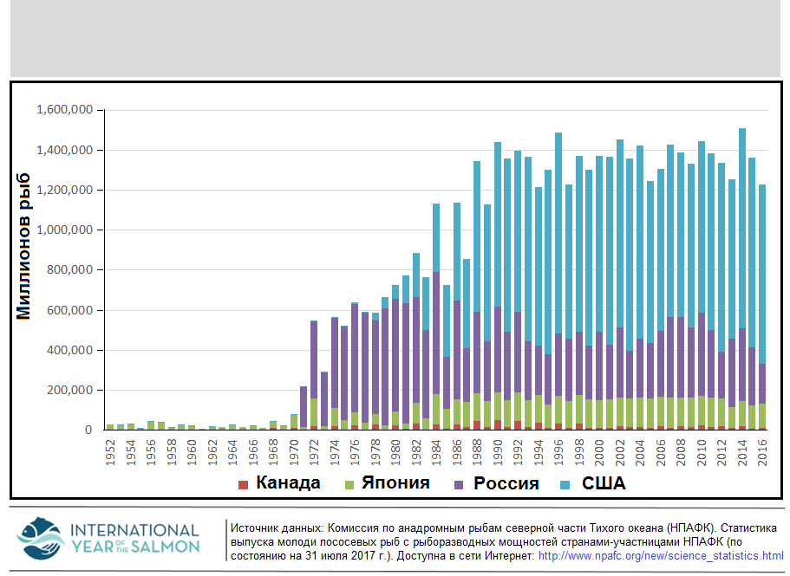
Количество молоди горбуши, выпускаемой с ЛРЗ странами НПАФК, 1952-2016 гг.

Slide 5
Выпуск молоди и промысел горбуши (тыс. шт.) на побережье Хоккайдо, 1952-2016 гг.

Slide 7
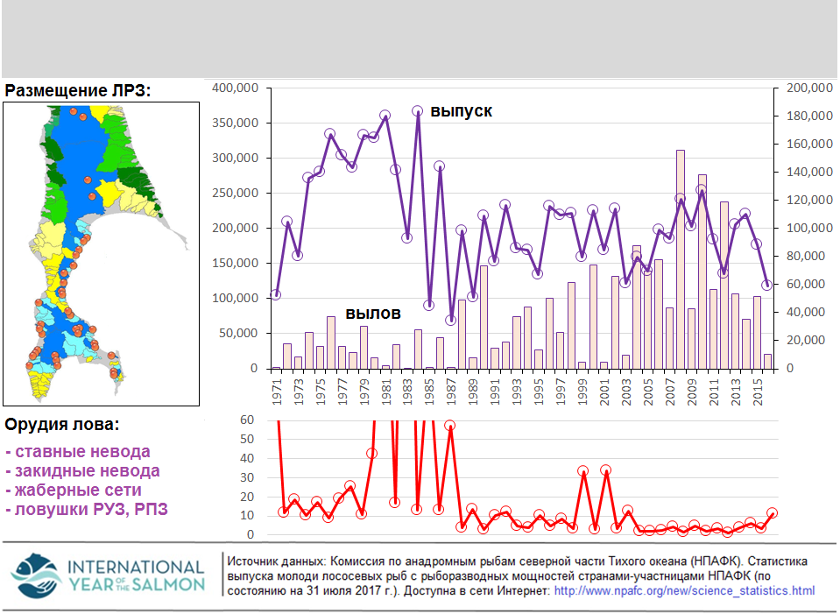
Выпуск молоди и промысел горбуши (тыс. шт.) на восточном побережье Сахалина, 1971-2016 гг.

Slide 8
Выпуск молоди и промысел горбуши (тыс. шт.) на побережье о. Итуруп, 1971-2016 гг.

Slide 9
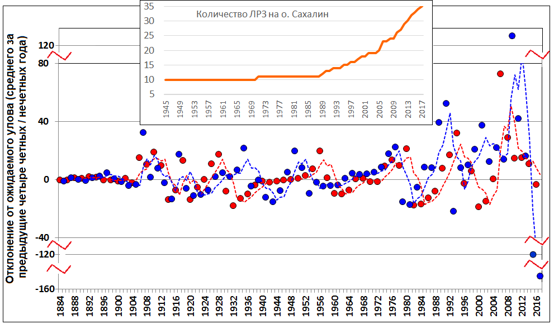
Отклонение от тренда динамики вылова горбуши (тыс. т) на восточном побережье о. Сахалин, 1884-2017 гг.
Подробности расчета см. в работе Радченко В.И. О совпадении трендов динамики численности горбуши поколений четных и нечетных лет в сахалино-курильском регионе // Известия ТИНРО. 2006. Т. 145. С. 39-55

Slide 10
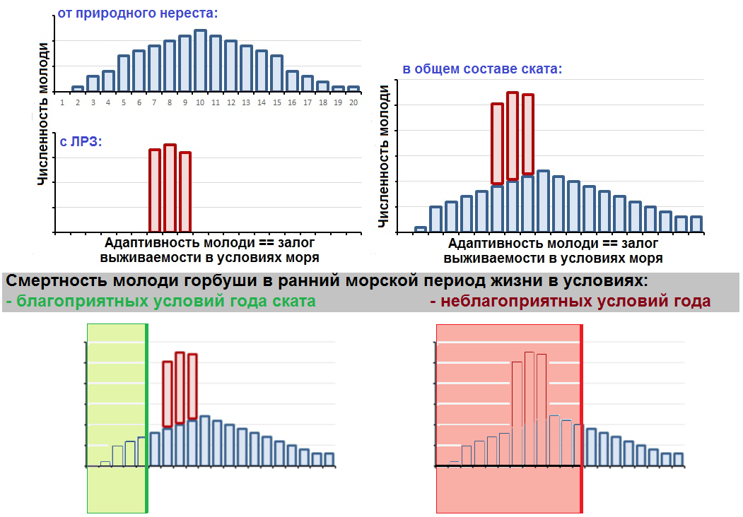
Механизм формирования численности поколения горбуши в зависимости от адаптивности молоди во время ската

Slide 11
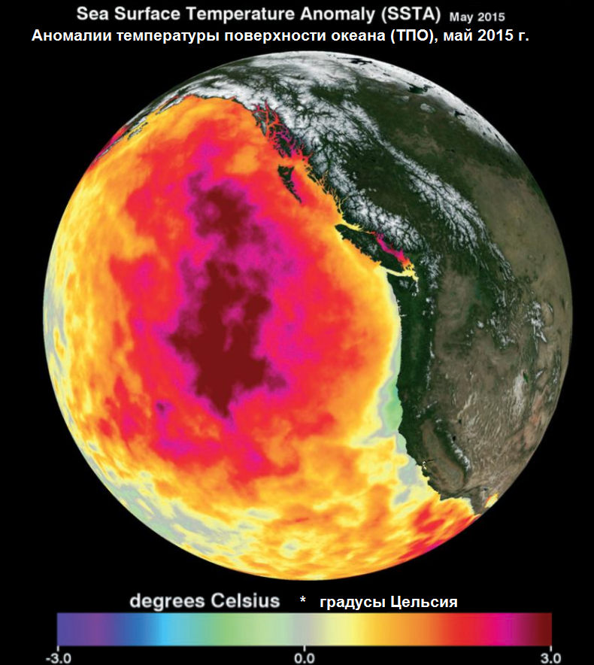
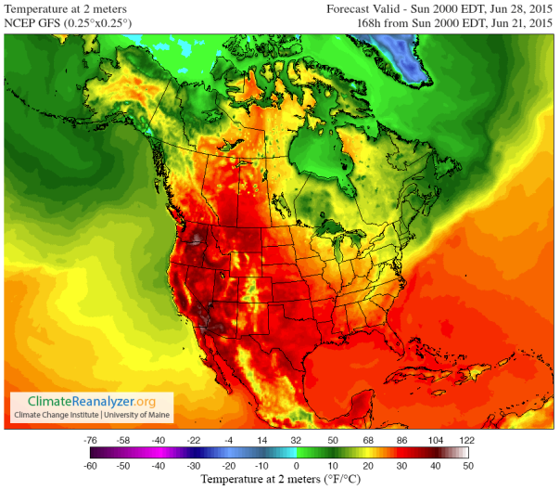
Аномалии температуры воды и воздуха у тихоокеанского побережья Северной Америки в 2015 г.

Slide 12
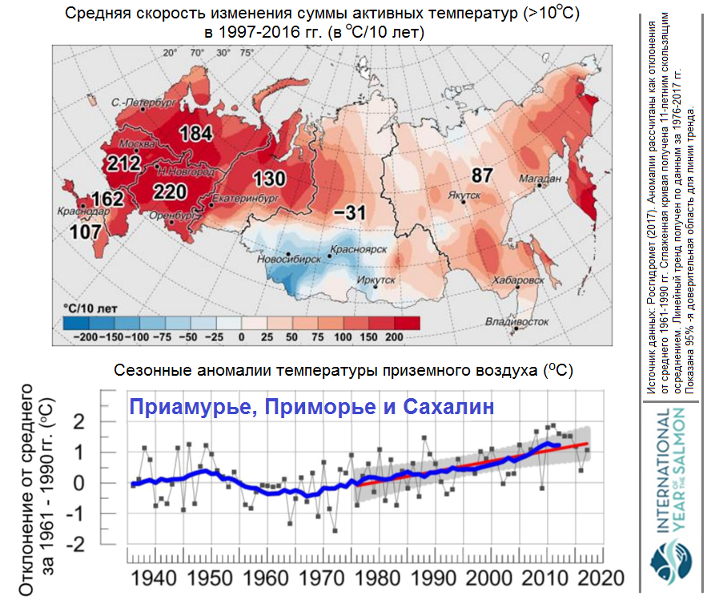
Свидетельства потепления климата в дальне-
восточном регионе России в последние годы

Slide 13
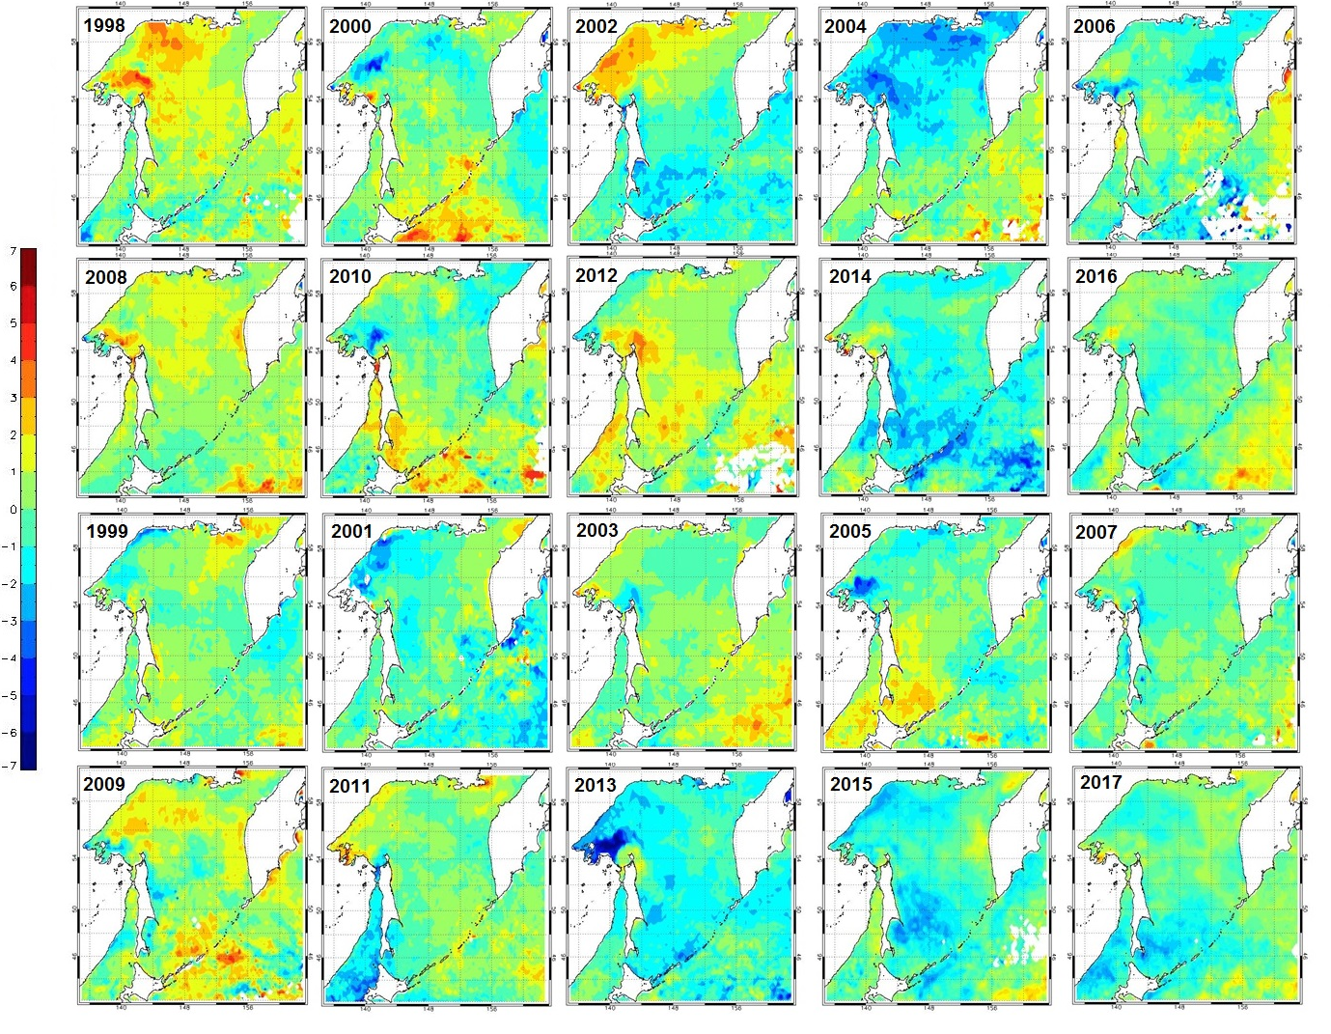
Аномалии температуры воды в Охотском море в июне, 1998-2017 гг.

Slide 14
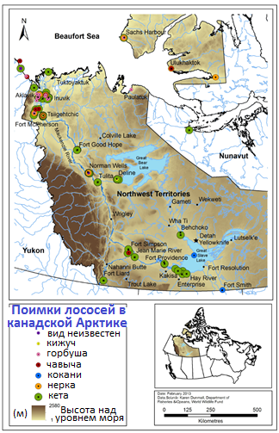
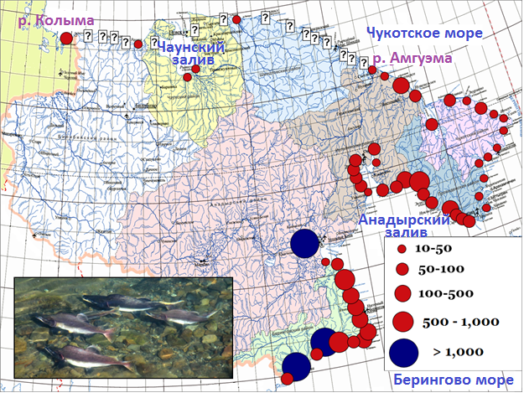
Формирование самостоятельных популяций лососей в Арктике
Численность нерестовых популяций горбуши в реках Арктики

Slide 15
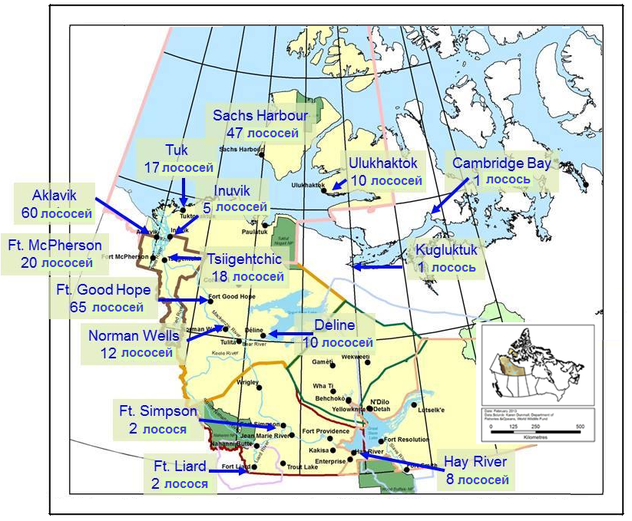
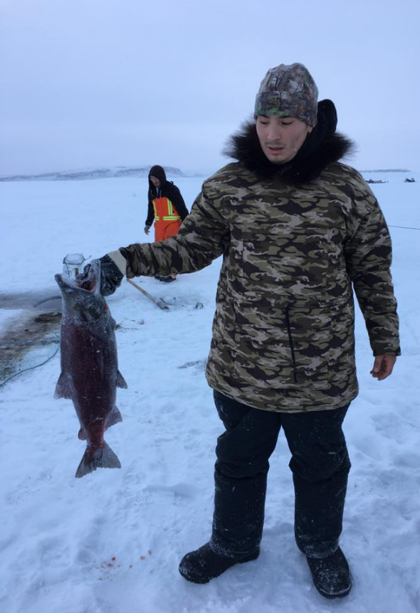
Улов лососей в канадской Арктике в 2017 году: число рыб, выкупленных у рыбаков для исследований
Горбуша, выловленная на прошлой неделе на о. Виктории из-подо льда

Slide 16
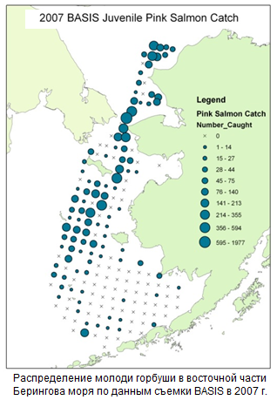
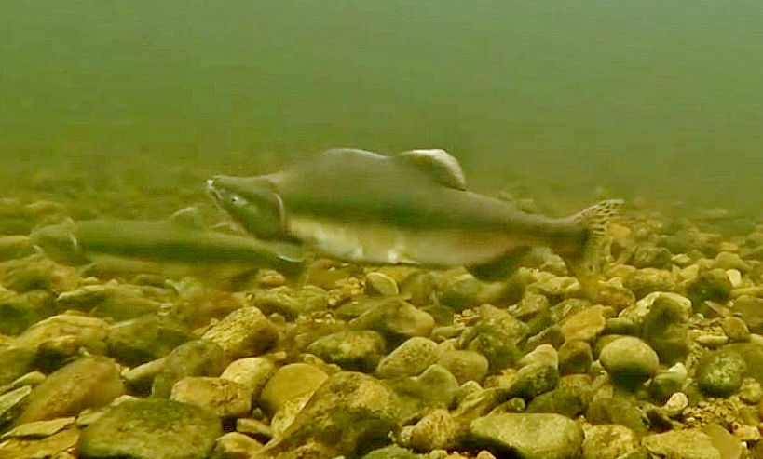
Смещение нагульных ареалов лососей к северу
Нерест горбуши в реке Несс, Шотландия, август 2017 г.

Slide 17
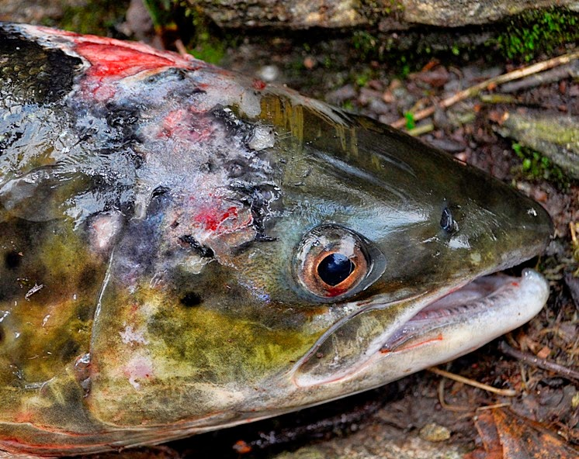
Негативные последствия повышения температуры и падения уровня воды в реке на лососей:
На уровне популяции:
потеря площади доступных нерестилищ;
рост угрозы хищничества и браконьерства;
уменьшение возможности выбора распределения в потоке воды, рост скученности, повышение вероятности стресса (Billard et al. 1990)
На уровне особи:
снижение концентрации растворенного кислорода, затрудненное дыхание, ухудшение работы сердечной мышцы (Farrell 2002);
снижение плавательной активности, возможности преодолевать препятствия (Young et al. 2006);
повышение уровня кортизола в крови, снижение способности продуцировать лейкоциты и антитела (Schreck et al. 2001);
резкий рост частоты грибковых, вирусных и бактериальных заболеваний, поражающих, в первую очередь, жабры и покровы (Wagner et al. 2005);
резкое увеличение численности массовых паразитов, в частности лососевой вши (Rittenhouse et al. 2016)

Slide 18
Испытывают ли рыбы стресс? Уроки промысла сельди

Slide 19
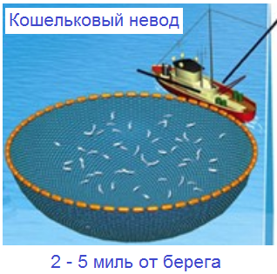
Организация промысла горбуши в районах ее массового искусственного воспроизводства
На Аляске:
Промысел взаимодействует с мигрирующим
скоплением горбуши в течение 1 – 5 дней
На Сахалине:
Промысел взаимодействует с мигрирующим
скоплением горбуши в течение 1,5 – 2 месяцев
С целью поддержания запасов горбуши на уровне, обеспечивающем промысловое освоение, необходимо восстановить единственный рубеж промысла лососей с использованием исключительно ставных неводов, меры регулирования рыболовства в части расстановки и характеристик орудий лова, доказавшие свою эффективность в прошлом, систему заказников и закрытых для промысла районов

Slide 20
Экосистемы южной части нагульного ареала горбуши эволюционируют в субтропические экосистемы

Slide 21
Вопросы динамики запасов лососей, требующие интенсивного изучения:
Воздействие климатической изменчивости на разных этапах жизненного цикла (наименее изученный период – зимовка в океане)
Эволюция экосистем арктических морей в лососевые экосистемы, формирование самовоспроизводящихся популяций лососей в Арктике
Эволюция экосистем южной части нагульного ареала лососей в субтропические экосистемы, эксплуатируемые масштабными пелагическими промыслами
Взаимодействие природных популяций и запасов, воспроизводимых на ЛРЗ
Динамика физиологического состояния производителей в ходе анадромной миграции и воздействующие на нее факторы
Кумулятивное воздействие природных и антропогенных факторов, вызывающих стресс у производителей лососей
Мониторинг состояния экосистем нерестовых рек и собственно нерестилищ
Управление промыслом лососей, обеспечивающее эффективное воспроизводство запасов и экономически выгодное искусственное воспроизводство
Специалистам следует объединить усилия по изучению и сохранению лосося в рамках
разрабатываемой НПАФК и НАСКО программы Международного года лосося (МГЛ)

Slide 22
Концепция МГЛ: «Лосось и Человек в Меняющемся Мире»
Реализация проекта МГЛ планируется путем интенсификации координированных на международном уровне научных исследований, нацеленных на изучение динамики запасов лосося и их взаимозависимости с деятельностью человека, а также просветительской деятельности в данном направлении.
Взаимодействие природных и искусственно воспроизводимых запасов лососей также входит в сферу интересов проекта МГЛ.
Новые технологии, полевые наблюдения и аналитические методы должны будут восполнить пробелы в представлениях о будущем лосося в меняющемся мире
Согласована поэтапная схема реализации проекта, соответствующая сложностям в части финансирования и обеспечения такого крупномасштабного проекта (т.е. начало каждого следующего этапа зависит от успехов реализации предыдущего).
Объекты МГЛ: лососевые рыбы, включая лососей, форелей и гольцов на всех этапах их жизненных циклов
Границы МГЛ: пределы ареалов лососевых рыб в Субарктике и Арктике
Фазы реализации проекта:
1 – Планирование и предварительная проработка (2016/17)
2 – Cтарт реализации проекта (осень 2018 г.)
3 – Выполнение научных и просветительских программ (2019 г.)
4 – Анализ данных, отчетность, проведение конференции

Slide 23
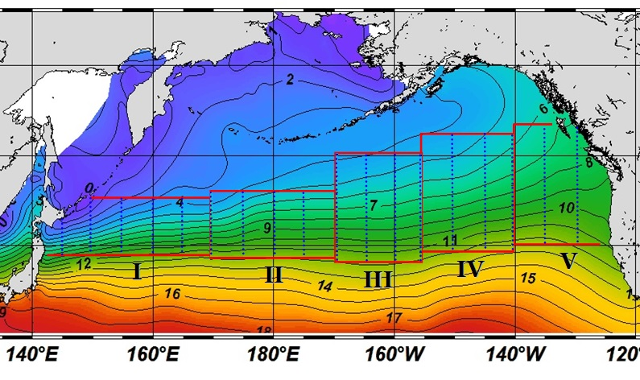
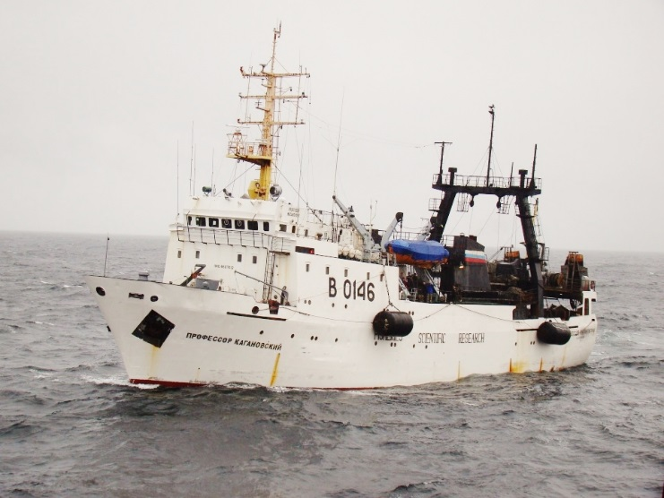
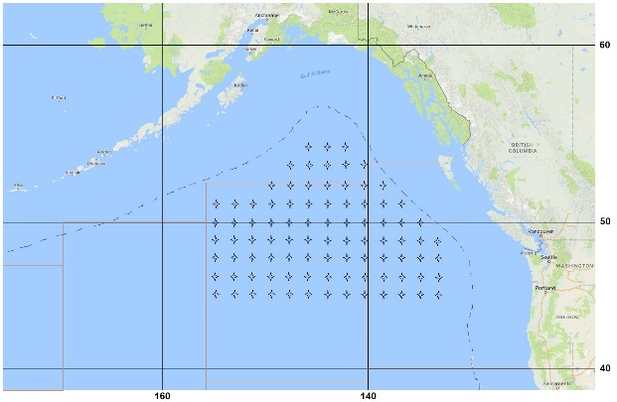
Экспедиционная программа МГЛ
В рамках МГЛ планируется проведение научно-исследовательских экспедиций в районы зимовки лососей в открытой части Тихого океана, а также районы летнего нагула в Беринговом море и арктических морях.
Первый рейс: в феврале-марте 2019 года
Канада и США, ассоциации рыбаков и хозяйств аквакультуры, Университет Британской Колумбии выделили финансирование на планирование мероприятий МГЛ и, частично, на проведение зимней экспедиции.

Slide 24
Бюджет МГЛ на 2017/18 финансовый год
Добровольные взносы Канады и США - $142 300 (долларов Канады)
Собственные средства НПАФК - $105 000
Университет Британской Колумбии – $12 500
Прочие: $15 100
Итого: $274 900
Дефицит: $170 000
Средства на экспедицию:
$750 000
Дефицит: $250 000

Slide 25
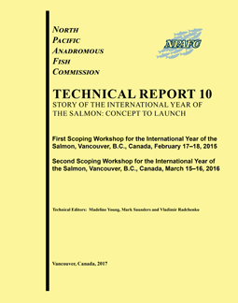
Первая публикация НПАФК о МГЛ
Технический отчет НПАФК № 10 включает все имеющиеся материалы НПАФК, касающиеся разработки и планирования в рамках МГЛ в 2012-2016 гг.
Идентифицированы основные компоненты МГЛ, включая цель, темы и продолжительность, разработана стратегия привлечения внимания общественности и спонсоров, а также выбора партнеров, и их роли.
http://www.npafc.org/new/pub_technical10.html

Slide 26
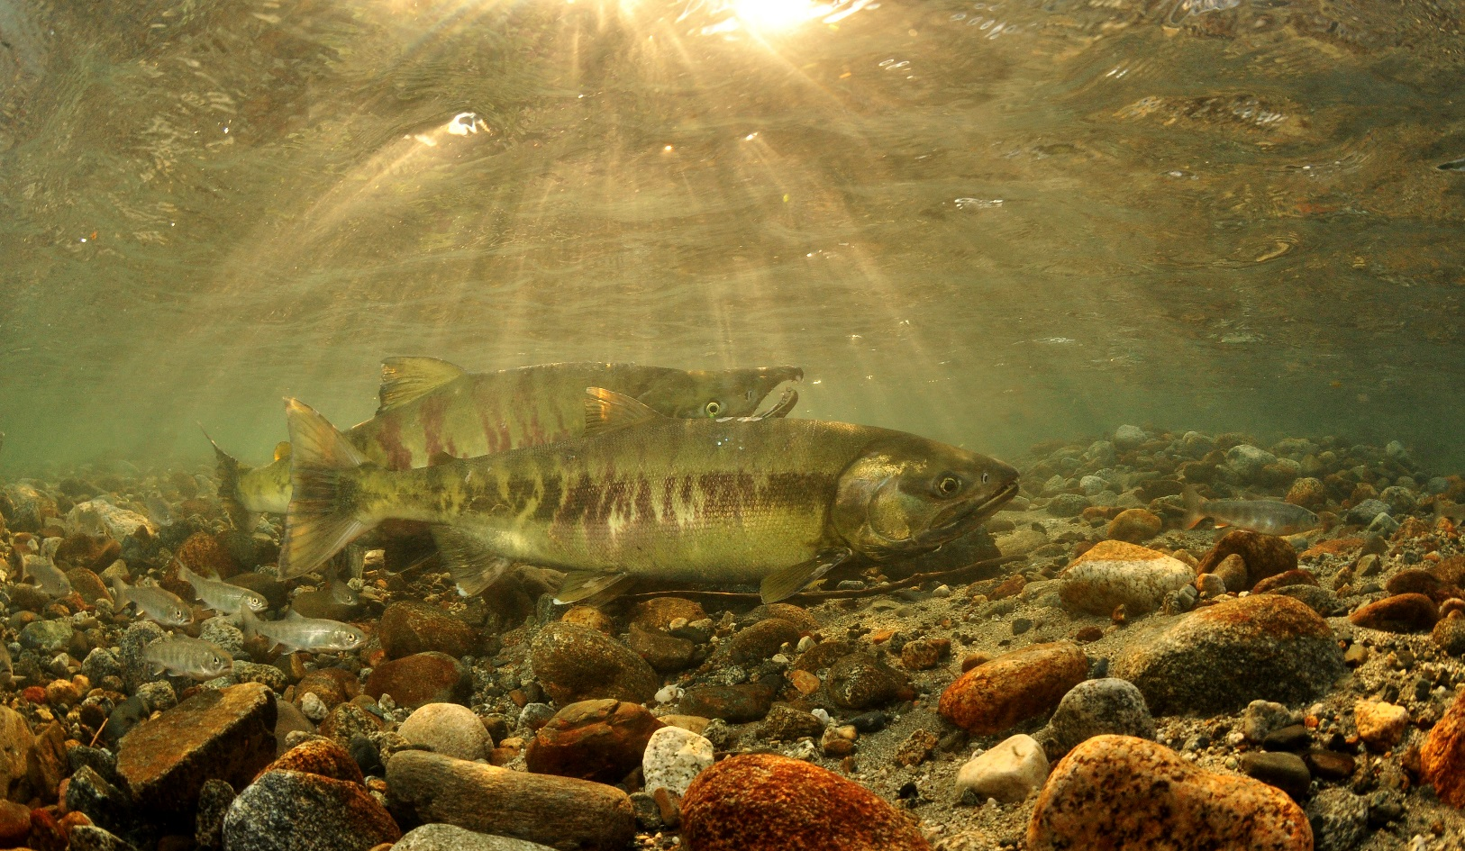
Устойчивые запасы лосося - основная цель, наибольшее стремление и величайшая надежда НПАФК
Photo by Paul Vecsei, Canada
Healthy salmon stocks are the great aim, the great aspiration, and the great hope of the NPAFC
Спасибо за внимание!

